Slide 1
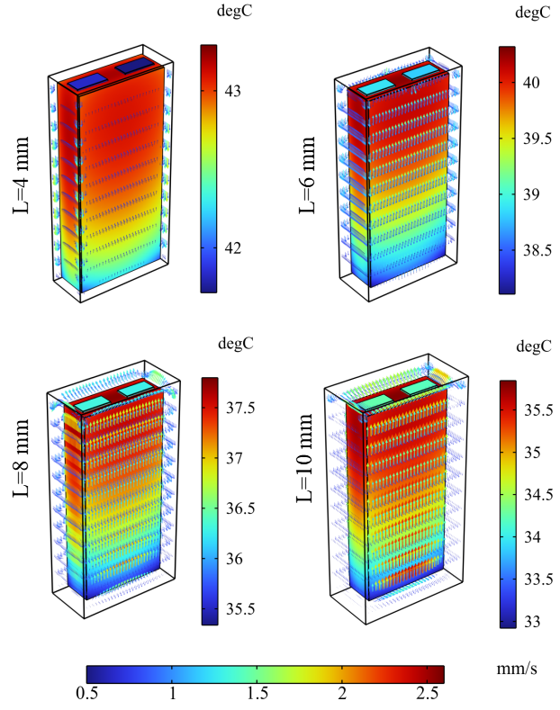
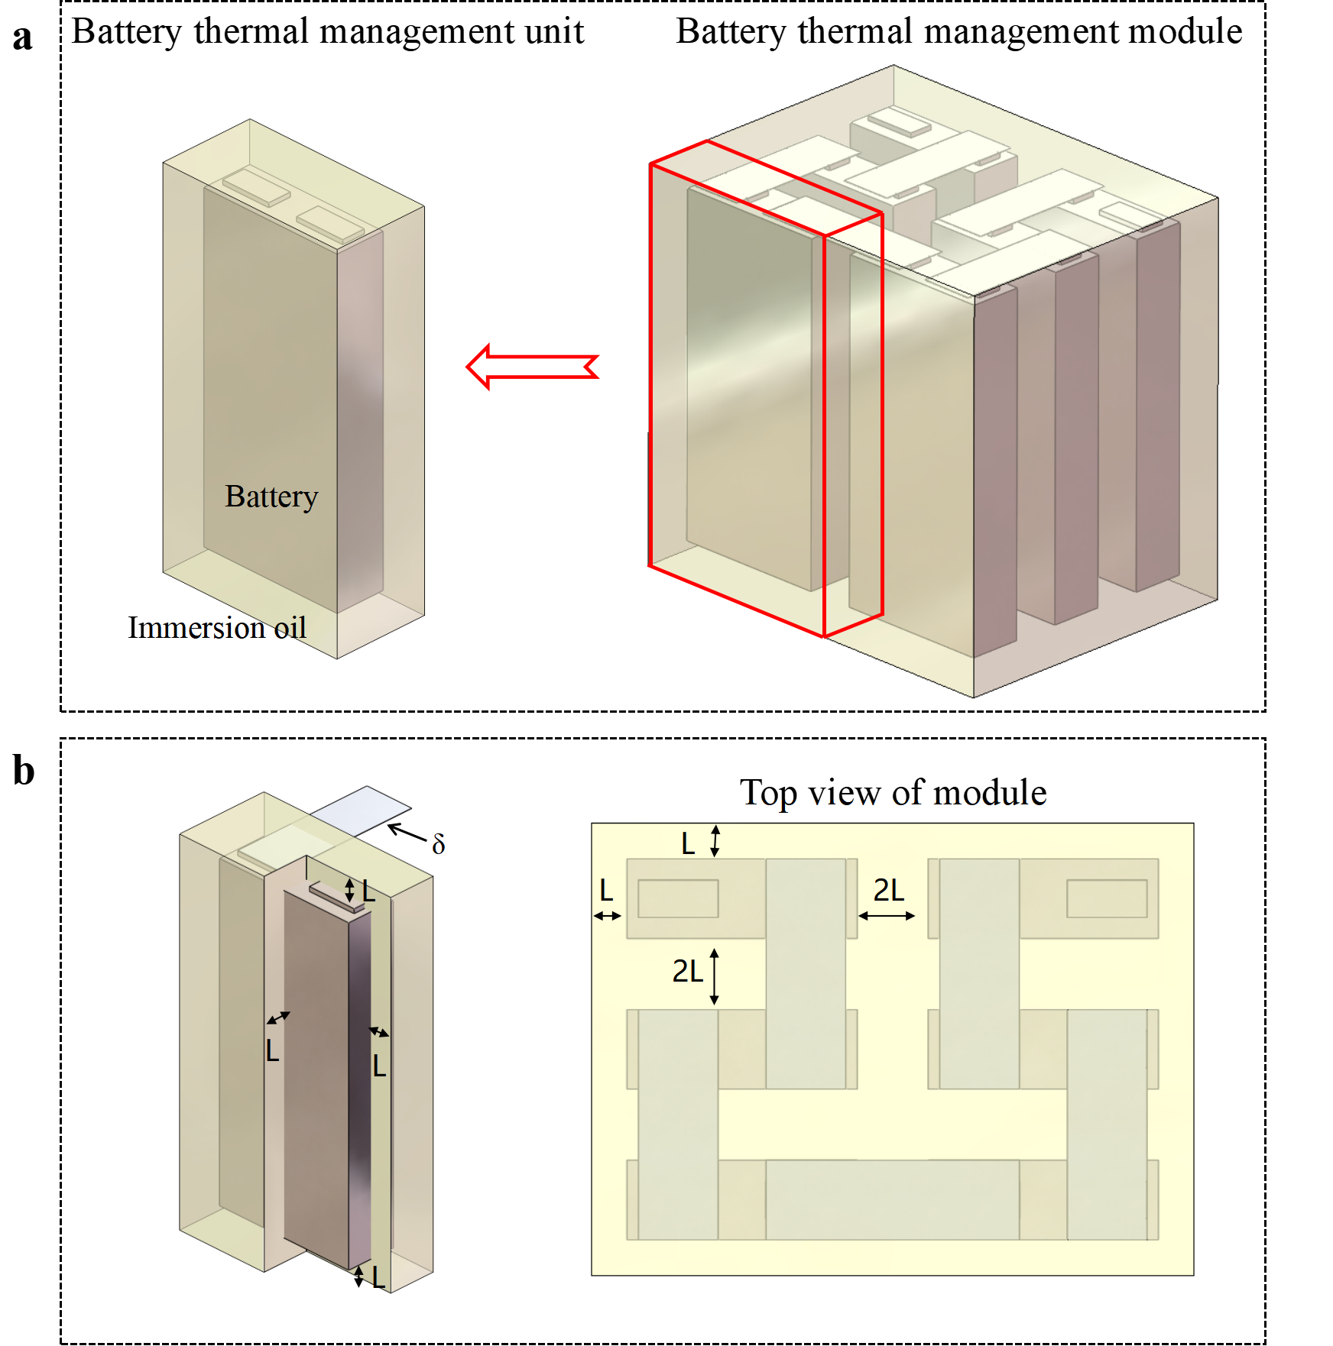
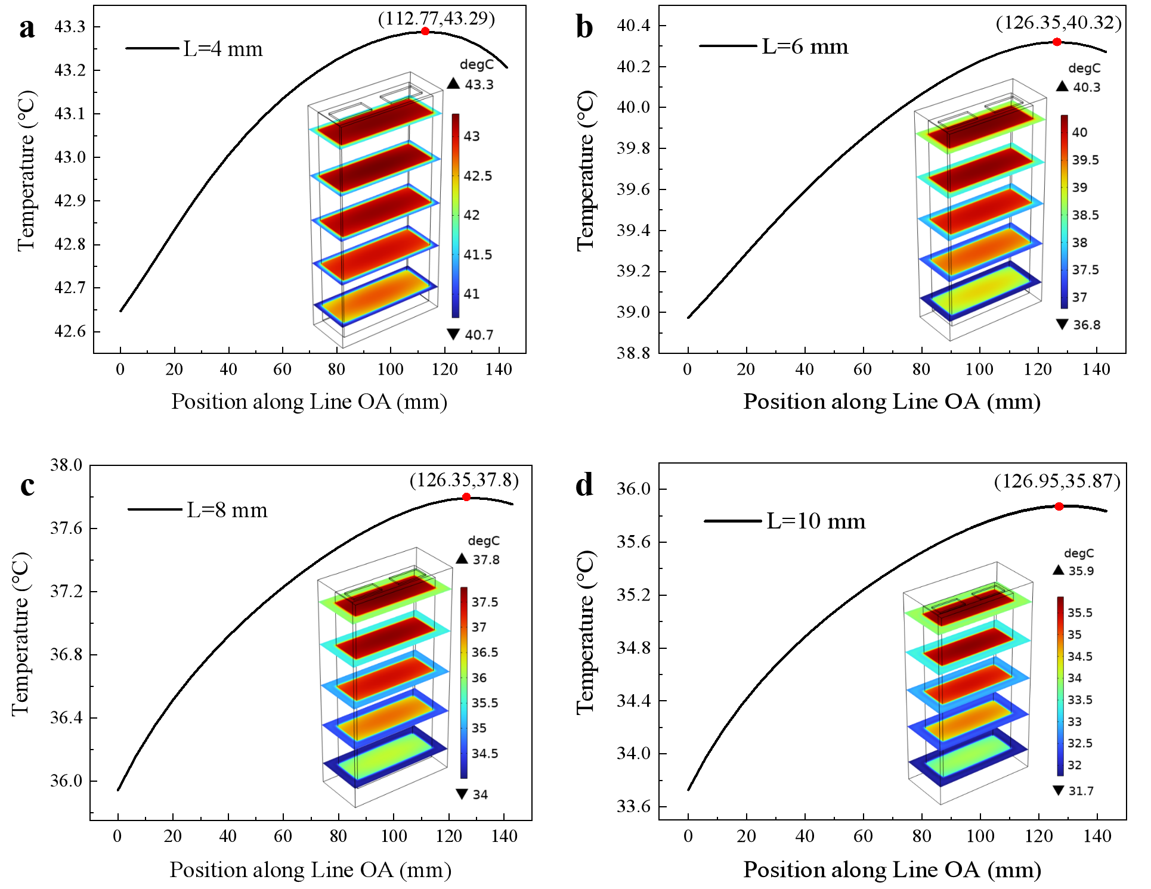

静置状态下浸没式电池热管理的自然对流特性研究
随着锂离子电池的广泛应用，电池安全问题日益引起关注。本研究旨在通过多物理场耦合建模方法，针对浸没式电池热管理系统在静置工况下的自然对流特性展开探讨。
马瑞鑫, 陈景煜, 徐长天, 施骏业
上海交通大学制冷与低温研究所, 上海, 200240
研究内容
本研究针对浸没式电池热管理系统在静置工况下的自然对流特性展开探讨。采用新型低黏度油液作为浸没介质，设计了典型的电池热管理单元和模组。基于电池产热模型，利用COMSOL Multiphysics®建立了三维数值模型，耦合求解传热与流体流动方程，并结合Boussinesq假设描述自然对流效应。通过实验对比电池在空气及油液中的放电温升，验证了模型可靠性，仿真与实测结果差异小于1.5 ℃。结果表明，随着浸没液厚度增加，自然对流逐渐增强，液体最大流速超过2.5 mm/s。液层厚度为10 mm 时，电池平均温度下降1.4 ℃，但温差由1.27 ℃增至 3.14 ℃，显示散热性能提升的同时温度均匀性下降。此外，自然对流还使母排和极柱温度升高超过1 ℃，提示该区域需重点关注。该研究结果为浸没冷却技术的优化应用提供参考。
方法
设计典型电池热管理单元与模块，采用低黏度多组分绝缘油，实现全方位浸没冷却结构。
建立三维耦合传热与自然对流模型，并通过实验结果严格验证。
模型采用Boussinesq近似描述浮力驱动效应，在静态工况下假设层流流动，反映自然对流特征。
系统分析不同液层厚度下电池温度分布与液体流速场变化，揭示自然对流的发展过程与影响规律。
将电池单元间液隙抽象为有限空间竖直夹层，计算Grashof数以判定对流强度并建立快速评估方法。
图1. 电池热管理单元与模组示意图.
结果
模型预测结果与实验温度偏差小于1.5℃，证明所建热生成与自然对流模型具有较高可靠性。
随液层厚度由4 mm增至10 mm，电池平均温度逐步下降，显示自然对流增强并有效促进散热。
当Gr数超过2860时，主要传热方式由导热转变为自然对流，验证理论分析的临界条件。
自然对流增强整体散热能力，但导致温度均匀性下降，电池温差由1.27 ℃增至3.14 ℃。
在模组层面，端子与汇流排受高温液体影响升温约1 ℃，提示设计中应关注局部液体热积聚效应。
图2. 不同浸没液层厚度下电池单体的温度分布示意图.
Ma R, et al. Natural convection characteristics of novel immersion liquid applied to battery thermal management in static mode[J]. Journal of Energy Storage, 2024, 101: 113927.

